Slide 1
Antibiothérapie chez l’Enfant en Médecine de Ville
Anne-Marie Gournay - 21/09/2016

Slide 2
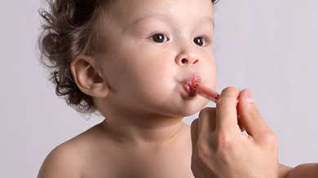
Antibiothérapie chez l’Enfant en Médecine de Ville
Infections ORL et des VAS
Infections broncho pulmonaires
Infections urinaires
Infections cutanées : Impétigo
Actualité : Maladie de Lyme
Prophylaxie du Meningocoque

Slide 3
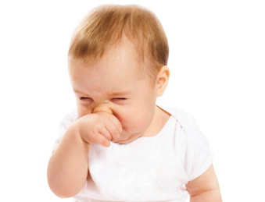
Infections ORL et des V.A.S
Antibiothérapie chez l’Enfant en Médecine de Ville
Etienne, un nourrisson de 18 mois consulte pour un encombrement rhinopharyngé avec rhinorhée purulente. Il est apyretique. L’auscultation cardio pulmonaire ainsi que l’examen ORL est sans particularité hormis des tympans séreux. Quelle est votre prescription ?

Slide 4
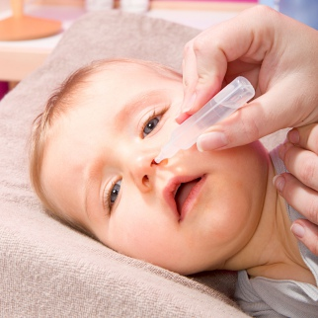
Infections ORL et des V.A.S RHINOPHARYNGITE
Antibiothérapie chez l’Enfant en Médecine de Ville
Désinfection rhinopharyngée : Sérum physiologique
5 à 6 fois par jour
Paracetamol si fièvre > 38,5 °C
Pas d’antibiotique : sécrétion purulente :
pas synonyme de surinfection bacterienne
Rhinopharyngite simple ➔ Presque toujours virale
Jusqu’à 14 jours d’évolution

Slide 5

Infections ORL et des V.A.S RHINOPHARYNGITE
Antibiothérapie chez l’Enfant en Médecine de Ville
Si facteurs de risque de complication :
otite moyenne aiguë récidivante (plus de 3 OMA par an)
Présence d’une otite séreuse
Immunodépression
En présence de signes évoquant la survenue d’une complication bactérienne :
apparition ou persistance d’une gêne respiratoire ;
fièvre persistante au delà de 3 jours ou d’apparition secondaire après ce délai
persistance sans tendance à l’amélioration des autres symptômes (toux, rhinorrhée, obstruction nasale) au delà de 10 jours;
une conjonctivite purulente, un oedème palpébral,
des troubles digestifs (anorexie, vomissements, diarrhée),
une éruption cutanée.
➔ nécessité de recontacter le praticien

Slide 6
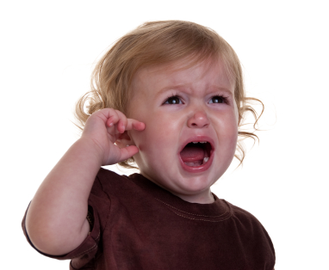
Infections ORL et des V.A.S
Vous revoyez Etienne à J5. La Maman est inquiète, car il est fébrile depuis 24h. Une toux productive est apparue. Le sommeil était agité depuis ses deux dernières nuits. Bien que l’examen soit très difficile, vous suspectez l’apparition d’une otite moyenne aigue purulente. Quelle est votre prescription?

Slide 7
Infections ORL et des V.A.S OMAP
Amoxicilline : 80 à 90 mg / kg / jour, en 3 prises, pendant 8 jours
Si allergie peni : Cefpodoxime : dose poids deux fois par jour / 8 jours
Si allergie Beta lactamines : Bactrim : 30 mg / kg / jour en deux prises pendant 8 jours
Paracetamol uniquement : 15 mg/kg toutes les 6 heures.
Pas d’AINS, Pas de corticoide, Pas de mucolytique, Pas de goutte auriculaire
Si tympans mal vus, avec difficultés pour nettoyer les CAE :
  Avant deux ans : AVIS ORL nécessaire.
  Après deux ans : en l’absence d’otalgie, le diagnostic d’OMAP est très improbable

Slide 8
Infections ORL et des V.A.S OMAP
Vous revoyez Etienne 4 jours plus tard. La Maman est de plus en plus inquiète, car il est toujours fébrile. Le sommeil est toujours agité. Il touche régulièrement son oreille. L’otite moyenne aigue purulente est toujours apparente à l’examen otoscopique. Quelle est votre attitude ?

Slide 9
Infections ORL et des V.A.S OMAP
L’échec du traitement antibiotique est défini par :
l’aggravation, la persistance au delà de 48 heures après le début du traitement antibiotique,
ou la réapparition dans les 4 jours suivant la fin du traitement, des signes fonctionnels ou généraux, associés à des signes otoscopiques d’OMAP.
Cette éventualité est surtout à envisager chez les nourrissons de moins de 2 ans et justifie alors d’un changement d’antibiotique.

Slide 10
Infections ORL et des V.A.S OMAP
1/ Si l‘amoxicilline a été le traitement initial :
Echec en cours de traitement : amoxicilline-acide clavulanique ou cefpodoxime
Echec à la fin du traitement : amoxicilline-acide clavulanique.
En cas de 2éme échec :
  avis ORL pour juger de l’opportunité d’une paracentèse avec examen bactériologique
  traitement probabiliste en attente du résultat des examens bactériologiques :
    amoxicilline-acide clavulanique (80 mg/kg/jour d’amoxicilline) + amoxicilline (70 mg/kg/jour)
    ou monothérapie par ceftriaxone (50 mg/kg/jour) pdt 3 jours.
2/ Si un traitement autre que l’amoxicilline a été prescrit en premier :
un avis ORL est recommandé pour juger de l’opportunité d’une paracentèse avec examen bactériologique.

Slide 11
Infections ORL et des V.A.S OMAP
Et si Etienne avait présenté d’emblée une otite moyenne aigue associée à une conjonctivite purulente du même côté
Quelle aurait été votre prescription ?

Slide 12
Infections ORL et des V.A.S OMAP
Otite moyenne aigue associée à une conjonctivite purulente
Suspecter l’Hémophilus
Amoxicilline + Ac clavulanique d’emblée
Dose poids 3 fois par jour (80 mg/kg/j d’amox)
Lavages ophtalmiques au serum physiologique

Slide 13
Infections ORL et des V.A.S OMAP
Et si Etienne avait consulté, à l’âge de 3 ans, parce qu’il touche son oreille régulièrement depuis la veille, sans se plaindre particulièrement. La maman craignant une otite …. que vous confirmez à l’examen otoscopique. Quelle aurait été votre attitude

Slide 14
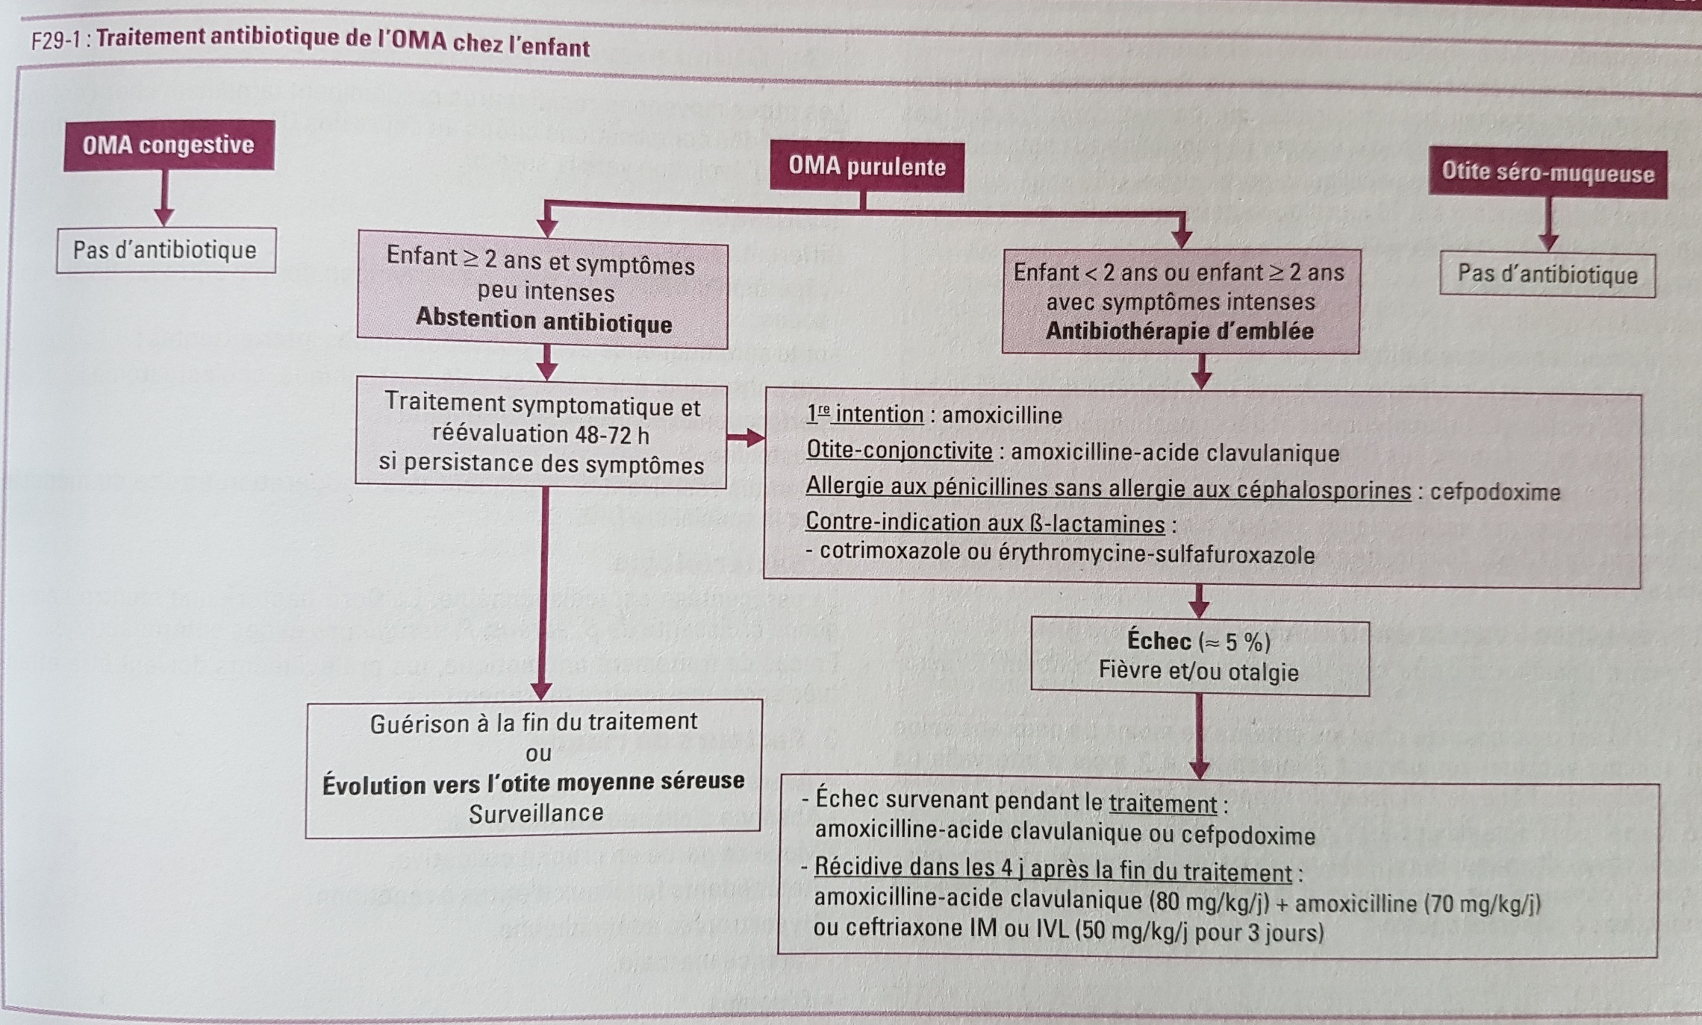
Infections ORL et des V.A.S OMAP

Slide 15
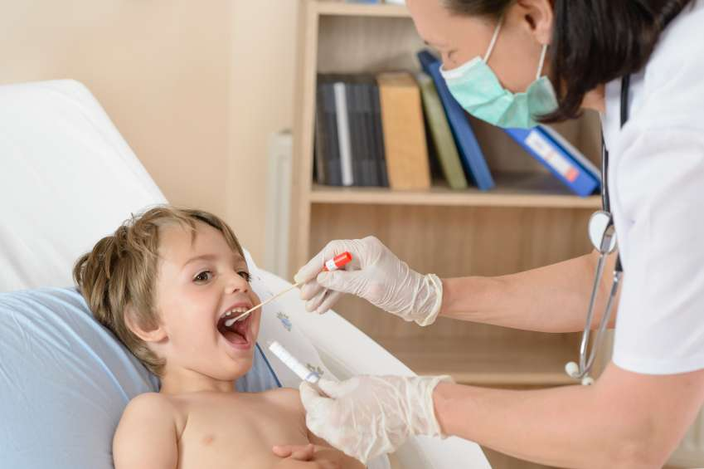
Infections ORL et des V.A.S
Stanislas, 4 ans, vous consulte suite à l’apparition d’une fièvre à 39°C. Sa maman explique qu’il a beaucoup de difficultés à manger, qu’il semble douloureux. Il ne tousse pas et n’est pas enrhumé. L’examen retrouve des amygdales très congestives, un aspect erythémato-pultacé, des adénopathies sous angulo-maxillaires. Le reste de l’examen est normal. Quelle est votre conduite ?

Slide 16
Infections ORL et des V.A.S Angine
Afssaps
– 2002 : TDR pour toutes les angines – 2005 : Score clinique de Mac Isaac chez l’adulte
 Score clinique de Mac Isaac à partir de 15 ans
  Température > 38 ° +1
  Absence de toux +1
  Adénopathie(s) cerv. ant. douloureuse(s) +1
  Augmentation de volume ou exsudat amygdalien +1
  Age : 3 à 14 ans +1 15 à 44 ans 0 ≥ 45 ans -1
  Résultats :
  -1, 0 ou 1 : angine streptococcique peu probable, pas de TDR, pas d'antibiothérapie
  2 ou plus : faire un TDR
    TDR positif => traitement antibiotique
    TDR négatif et absence de facteurs de risque de RAA : pas d'antibiotique
    TDR négatif et facteurs de risque de RAA : antibiotique

Slide 17
Infections ORL et des V.A.S Angine
  TDR
    réalisable en 5 mn, à partir de 3 ans
    Sensibilité : 90 % Spécificité : 95%
  Angine < 3 ans
    Presque toujours virale
    TDR inutile
    Pas de RAA décrit avant l’âge de 3 ans
  Les scores cliniques n’ont pas de valeur chez l’enfant < 15 ans

Slide 18
Infections ORL et des V.A.S Angine
Si TDR Négatif : pas d’antibiotique
Si TDR positif :
  Amoxicilline : 50 mg/kg/j en 2 prises pendant 6 jours
  Si allergie Peni : Cefpodoxime : 8mg/kg/j (dose poids x 2 /j/ 5 jours)
  Si allergie Beta lactamines :
    Azithromycine : 20 mg/kg/j (dose poids x 1 / j / 3 jours)
    Clarithromycine : 15 mg/kg/j (dose poids x 2 / j / 5 j)
    Josamycine : 50 mg/kg/j (dose poids x 2 / j / 5 j)
Si pas de TDR, Si fièvre persistante > 3 jours : réévaluation
Si scarlatine (rare < 30 mois) : même traitement, éviction limitée à 48h d’antibiotique

Slide 19
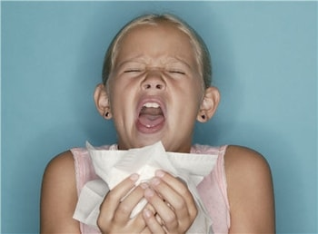
Infections ORL et des V.A.S
Thierry, 9 ans, qui avait consulté il y a dix jours pour une rhinopharyngite simple, revient car il est maintenant febrile à 38,7°C, et présente des sécrétions nasales purulentes au mouchage. L’examen ne retrouve rien d’autre que l’encombrement rhinopharyngé et une rhinorhée postérieure. On constate une toux modérée. Sa maman évoque des céphalées. Elle précise qu’il est en cours de soins dentaires. Quelle est votre attitude ?

Slide 20
Infections ORL et des V.A.S Sinusite
Rhinopharyngites fréquentes et diagnostic différentiel avec la sinusite difficile
Si Rhinopharyngite, l’antibiothérapie ne prévient pas la sinusite
Pour les enfants sans facteur de risque (asthme, cardiopathie, drépanocytose) : 2 attitudes possibles
  Surveillance sous traitement symptomatique avec réévaluation à 3 ou 4 jours
  Antibiothérapie d’emblée
Antibiothérapie d’emblée :
  Formes aigues sévères sinusite maxillaire ou frontale évoquant une sinusite purulente
  Tableau de rhinopharyngite évoluant depuis 10 jous sans signe d’amelioration ou se réaggravant secondairement
A la naissance : Seul l’ethmoide est présent. Ethmoïdite : signes oculaires prédominant
Chez l'enfant, les sinusites sont :
  éthmoïdales surtout entre 6 mois et 5 ans,
  sphénoïdale ou ethmoïdales à partir de 3 ans,
  maxillaires à partir de 5 ans,
  frontales surtout à partir de 10 ans

Slide 21
Infections ORL et des V.A.S Sinusite
Sinusite maxillaire aigue : Amoxicilline : 80 à 90 mg / kg / j / 7 à 10 jours, en 2 à 3 prises
Autres sinusites :
  Sinusite maxillaire aigue avec échec Amoxicilline, après documentation bactériologique et/ou radiologique
  Sinusite maxillaire aigue d’origine dentaire
  Sinusite frontale, sphénoidale ou ethmoidale
Amoxicilline/Acide Clavulanique : 80 mg/kg/j Amox : dose poids 3 fois par jour pendant 7 à 10 jours
Si Allergie à la pénicilline: avis spécialisé conseillé et/ou Cefpodoxime, Pristinamycine après 6 ans (50 mg / kg / j)

Slide 22
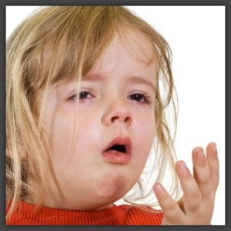
Infections ORL et des V.A.S
François, 30 mois dont les parents sont adhérents d’une association militant pour l’abstention vaccinale, consulte pour une toux itérative, émétisante, qui fait suite à une rhinite. Il présente une fièvre modérée à 38,2°C. Les quintes de toux dominent le tableau. Quelle est votre attitude ?

Slide 23
Infections ORL et des V.A.S Coqueluche
Origine bactérienne : Bordetella pertussis surtout, plus rarement B. parapertussis (BGN).
Immunité vaccinale ou naturelle non définitive (environ 10 ans). Absence d'immunité materno-fœtale passive.
Coqueluche du nourrisson : létalité de 2 à 3 %, hospitalisation systématique si < 3 mois, en fonction de la tolérance clinique au-delà de cet âge.
L'antibiothérapie modifie peu le nombre, l'intensité et la durée des quintes, même si elle est précoce. Elle réduit néanmoins le portage et la période de contagiosité.

Slide 24
Infections ORL et des V.A.S Coqueluche
Hospitalisation si : mauvaise tolérance des quintes, apnées, défaillance cardio-respiratoire, état de mal convulsif.
CLARITHROMYCINE PO : 15 mg/kg/j en 2 prises quotidiennes (soit 1 dose-poids 2 fois/j) pendant 7 jours
ou AZITHROMYCINE PO : 20 mg/kg/j en 1 prise quotidienne (soit 1 dose-poids 1 fois/j) pendant 3 jours
Si CI aux macrolides : COTRIMOXAZOLE PO : SMX 30 mg/kg/j + TMP 6 mg/kg/j en 2 prises quotidiennes pendant 10 jours
Isolement ou éviction scolaire : jusqu'à 5 jours d'antibiothérapie adaptée.
Antibioprophylaxie : entourage familial et sujets fragiles (nourrissons non vaccinés, femme enceinte…), précoce, jusqu'à 21 jours maximum après le contact, mêmes modalités qu'en curatif.

Slide 25
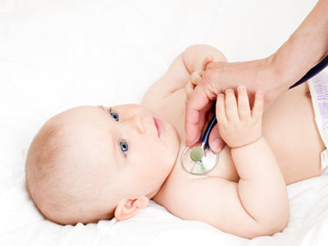
Infections broncho pulmonaires
Hervé, 20 mois, présente une gêne respiratoire depuis 2 jours, associée à une toux sèche et un fébricule. C’est le deuxième épisode du même type. Il fréquente la crêche et mange moins bien. L’examen retrouve un léger tirage intercostal. Sa fréquence respiratoire est chiffrée à 40/mn. L’auscultation retrouve une sibilance bilatérale et l’absence de foyer de crépitant. L’examen ORL est normal. Quelle est votre attitude ?

Slide 26
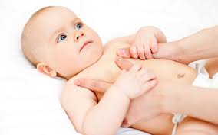
Infections broncho pulmonaires Bronchiolite
Toujours virale :
  60 à 90 % des cas le VRS
  Transmission : toux, éternuements, mains, materiel souillé
  Incubation : 2 à 8 jours - Evolution : 8 à 10 jours le plus souvent, mais toux > 2 semaines
Prise en charge :
  Pas d’antibiotique, Pas de bronchodilatateur, Pas de mucolytique, ni antitussif (CI chez le nourrisson)
  Surveillance (Parents, Kiné, Médecin)
Hospi :
  aspect « toxique » (altération importante de l’état général)
  survenue d’apnée, présence d’une cyanose
  fréquence respiratoire > 60/minute
  âge < 6 semaines
  prématurité < 34 SA, âge corrigé < à 3 mois
  cardiopathie sous-jacente, pathologie pulmonaire chronique grave
  saturation artérielle transcutanée en oxygène (SpO2 tc) < 94 % sous air et au repos ou lors de la prise des biberons
  troubles digestifs compromettant l’hydratation, déshydratation avec perte de poids > 5 %, refus d’alimentation
  difficultés psychosociales
  changement de comportement et détérioration de l’état respiratoire
  élévation thermique
  L’aggravation de l’état de l’enfant impose une réévaluation médicale rapide

Slide 27
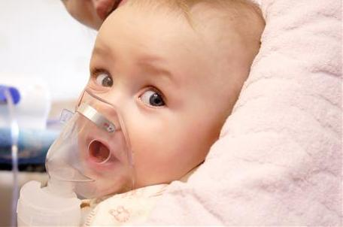
Infections broncho pulmonaires Bronchiolite
Outre les situations à risque majeur précitées, le médecin est seul apte à juger de la nécessité d’un recours hospitalier
Facteurs cliniques :
  importance de l’altération de l’état général
  intensité de la gêne respiratoire
  âge de l’enfant.
Données anamnestiques devant tenir compte :
  de l’observation parentale de l’enfant (« malaise », troubles du comportement)
  des antécédents .
  du caractère traînant de la gêne respiratoire.
Données environnementales :
  capacités de la famille en termes de surveillance, de compréhension, d’accès aux soins .
  conditions de vie de l’enfant et ressources sanitaires locales

Slide 28
Infections broncho pulmonaires
Hervé, reconsulte après 3 jours d’évolution de la bronchiolite. Il présente une toux plus productive associée à une forte fièvre à 39°C. La Maman semble inquiète malgré un état général conservé. Hervé n’a pas perdu de poids. Sa fréquence respiratoire est inchangée. L’auscultation retrouve, outre la sibilance bilatérale, la présence d’un foyer de crépitants. L’examen ORL est inchangé. Quelle est votre attitude ?

Slide 29
Infections broncho pulmonaires Pneumopathie
Dans 40 à 50 % : colonisation bactérienne est associée à l’infection à VRS (Haemophilus influenzae, Streptococcus pneumoniae, Moraxella catarrhalis)
Cependant, colonisation ne signifie pas surinfection.
Marqueurs d’une infection bactérienne sont :
  une fièvre élevée, supérieure ou égale à 38,5 °C ;
  une otite moyenne aiguë ;
  des sécrétions bronchiques mucopurulentes dans un contexte fébrile
  un foyer pulmonaire radiologique
  une élévation de la CRP et/ou du taux de polynucléaires neutrophiles

Slide 30
Infections broncho pulmonaires Pneumopathie
Avant 3 ans :
  Amoxicilline : 100 mg/kg/jour en 3 prises pendant 10 jours
  Allergie à Penicilline : CEFTRIAXONE IM/IV : 50 mg/kg/j en 1 injection quotidienne pendant 10 jours
  CI Béta lactamines : Hospitalisation
Après 3 ans :
  Suspicion de pneumocoque :
    Fièvre d'apparition brutale, AEG, douleur thoracique ou abdominale, opacité radiologique systématisée.
    AMOXICILLINE : 80-100 mg/kg/j en 3 prises quotidiennes pendant 10 jours
  Suspicion de bactérie atypique
    Début progressif, toux durable, état général conservé, signes extra-pulmonaires (myalgie, éruption).
    JOSAMYCINE PO : 50 mg/kg/j en 2 prises quotidiennes pendant 14 jours
    ou ROXITHROMYCINE PO : 5 mg/kg/j en 2 prises quotidiennes pendant 14 jours
    ou CLARITHROMYCINE PO : 15 mg/kg/j (sans dépasser 1 g/j) en 2 prises quotidiennes (soit 1 dose-poids 2 fois/j) pendant 14 jours
  En cas d'allergie à la pénicilline
    CEFTRIAXONE IM/IV : 50 mg/kg/j en 1 injection quotidienne pendant 10 jours
  En cas de contre-indication aux bêta-lactamines
    Plus de 6 ans : PRISTINAMYCINE PO : 50 mg/kg/j en 2 à 3 prises quotidiennes pendant 10 jours
    Moins de 6 ans : hospitalisation
Réévaluation systématique à 48-72 h

Slide 31



Slide 32
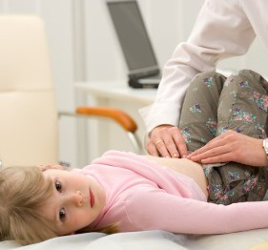
Infections urinaires
Frédérique, 5 ans, consulte pour des douleurs mictionnelles depuis 3 jours. Elle est fébrile à 38°C depuis 24 heures. Elle ne présente aucun autre signe associé. L’examen clinique est normal. Il s’agit du 3ème épisode.
Quelle est votre attitude ?

Slide 33
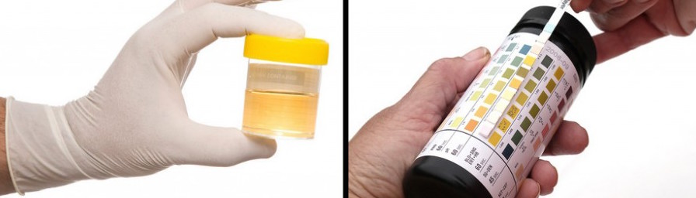
Infections urinaires Cystite
Jusqu'à l'âge d'un mois (ou 3 mois selon ref) : ECBU est réalisé en 1ère intention.
Après 3 mois, BU réalisée en 1re intention à la recherche d'une leucocyturie associée à la présence de nitrites dans les urines. (Cocci +, pseudomonas : absence de nitrites)
BU négative = forte VPN (> 95 %) BU positive (nitrites + leuco) = bonne VPP
  En cas de résultat positif et en cas de résultat discordant (leucocytes+ et nitrites−, ou l'inverse), ➔ un ECBU est réalisé.
  Si la bandelette est négative, ➔ l'ECBU n'est pas pratiqué et le diagnostic d’infection urinaire peut être écarté.
Un ECBU positif associe :
  une leucocyturie > 10/mm3 ou 10.4/ml.
  une bactériurie (UFC : unités formant colonies) :
    > 10.3 UFC/ml : cystites aigues à E Coli
    > 10.4 UFC/ml : pyelonéphrite
    > 10.5 UFC/ml : autres infections urinaires (cystites à Enterocoques, proteus klebsielles)

Slide 34
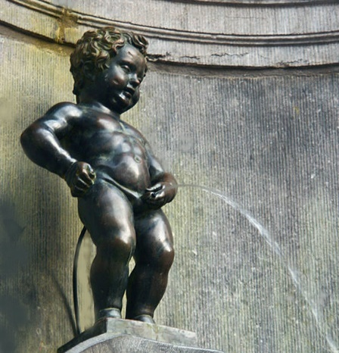
Infections urinaires
Recueil :
  En milieu de jet,
    pour les enfants ayant des mictions volontaires.
    Peut aussi être proposée pour les nourrissons et les enfants trop jeunes pour uriner sur commande
    En pratique : Nourrisson ou jeune enfant maintenu allongé sur le dos, sans couche ou couche ouverte, sur les genoux d'un adulte prêt à prélever les urines en milieu de jet au moment de la miction spontanée.
    Les nourrissons urinent toutes les 20 à 30 minutes : le temps d'attente est finalement le même que lorsque l'on pose une poche à urine, avec de meilleurs résultats.
  Poche à urine
    Enfants qui ne peuvent uriner à la demande
    La poche adhésive doit être enlevée dès l'émission des urines et ne doit pas rester en place plus de 30 minutes.
  Ponction sus-pubienne (sous échographie) et Cathétérisme urétral (sonde souple) : à l’hôpital uniquement
Quelle que soit la méthode de prélèvement utilisée, le recueil des urines doit être précédé d'une toilette soigneuse de la région périnéale au savon et avec un antiseptique (Dakin dilué, chlorhexidine), suivie d'un rinçage à l'eau, la présence d'antiseptique dans l'échantillon pouvant inhiber la croissance bactérienne.
Conservation : Les urines recueillies dans un récipient stérile doivent être immédiatement envoyées au laboratoire car l'ensemencement doit idéalement avoir lieu dans les 20 minutes. À défaut, leur conservation ne doit jamais dépasser 2 heures à température ambiante ou 24 heures à +4 °C.

Slide 35
Infections urinaires Cystite
Les cystites concernent en majorité des petites filles > 3 ans.
ECBU obligatoire avant tout traitement antibiotique.
Traitement antibiotique :
  Amox-Clav : 80mg/kg/J (sans dépasser 3 gr/J) en 3 prises
  Cotrimoxazole : 30 mg/kg/j de sulfaméthoxazole et 6 mg/kg/j de triméthoprime en 2 prises
  Céfixime : 8 mg/kg/j en 2 prises
Durée totale du traitement antibiotique : 5 jours,
Adaptation du traitement en fonction de l’évolution clinique et de l’antibiogramme
Echo urinaire si trois épisodes de cystite

Slide 36
Infections urinaires
Frédérique, 2 mois plus tard, consulte à nouveau pour des douleurs mictionnelles depuis 3 jours. Elle est fébrile à 39,5°C. Elle ne présente pas d’altération de l’état général. L’examen clinique retrouve des fosses lombaires sensibles. Son échographie urinaire s’était révélée normale.
Quelle est votre attitude ?

Slide 37
Infections urinaires Pyélonéphrite
Enfant hospitalisé :
  < 3 mois
  et/ou sepsis, déshydratation
  et/ou uropathie connue sévère sous-jacente
  et/ou milieu socio économique défavorisé
Céfotaxime 50 mg/kg/8 heures IV (sans dépasser 6 gr)
ou Ceftriaxone 50 mg/kg/j en 1 injection IV sur 30’ sans dépasser 2 gr
+
Amikacine 20 à 30 mg/kg/j en 1 injection IV sur 30’
Ou Gentamicine IV ou IM 3 à 5 mg/kg/j en 1 inj/j
Pour les enfants hospitalisés, le céfotaxime devrait être privilégié par rapport à la ceftriaxone du fait d’un moindre impact écologique escompté.
Chez l’enfant de moins d’un mois : la ceftriaxone ne doit pas être administrée avec des perfusions contenant du calcium

Slide 38
Infections urinaires Pyélonéphrite
Enfant de plus de 3 mois, consultant dans un cabinet médical
Examens complémentaires
  NFS, dosages de la procalcitonine ou de la CRP, urée et créatininémie.
  L'échographie est réalisée dans les 48 heures suivant un 1er épisode de PNA à la recherche d'une dilatation pyélocalicielle ou d'une atteinte du parenchyme rénal.
  La place de la cystographie rétrograde est discutée
Traitement initial par voie IM
  ➔ Ceftriaxone 50 mg/kg/j en 1 injection (sans dépasser 2 gr) pendant 3 jours
Traitement initial per os possible si :
  fièvre d’installation récente (<4 jours)
  état général conservé,
  pas d’antécédents d’infection urinaire,
  pas d’uropathie,
  pas d’antibiothérapie récente (3 derniers mois)
➔Céfixime 8 mg/kg/ jour en deux prises (si > 6 mois)
Récupérer le plus rapidement possible le résultat de l’antibiogramme afin d’adapter le traitement au plus tard dans les 36-48h en cas de souche résistante

Slide 39
Infections urinaires Pyélonéphrite
Enfant de plus de 3 mois, consultant dans un cabinet médical
Le relais oral : fonction du résultat de l'antibiogramme :
  amoxicilline (entérocoque ou Proteus S)
  sulfaméthoxazole-triméthoprime (contre-indiqué avant l'âge d'un mois)
  céfixime (contre-indiqué avant 6 mois)
  ciprofloxacine peut être prescrite à partir de la puberté
  amoxicilline-acide clavulanique dans certaines infections à entérobactéries sécrétrices de BLSE, éventuellement en association avec le céfixime.
  La durée totale du traitement de la PNA est de 10 à 14 jours

Slide 40
Infections urinaires Pyélonéphrite
Reflux vésico-urétéro-rénal
La recherche systématique d'un reflux vésico-urétéro-rénal après un 1er épisode de PNA est discutable.
L'objectif est le dépistage des reflux vésico-urétéro-rénaux de haut grade à risque élevé de cicatrices rénales.
L'indication de la cystographie rétrograde pour objectiver un reflux pourrait se limiter aux situations suivantes :
  rein unique,
  anomalies rénales échographiques,
  récidive de PNA,
  situations dans lesquelles l'antibioprophylaxie ou la chirurgie présentent un réel bénéfice.
Par ailleurs, si procalcitonine < 0,5 ng/ml lors d'une PNA : bonne valeur prédictive d'exclusion d'un reflux, permettant ainsi d'éviter des cystographies rétrogrades inutiles.

Slide 41
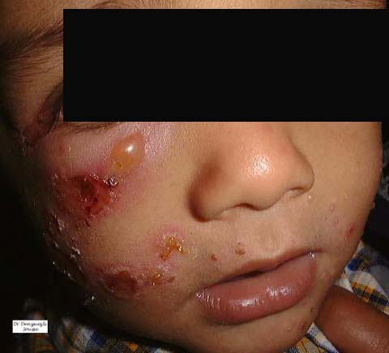
Infections cutanées
Charles, 4 ans et demi, présente un eczéma depuis les premiers mois de sa vie. Il consulte ce jour pour l’apparition de lésions érythémateuses, bulleuses à contenu trouble et parfois crouteuses occupant plus de 2% de la surface corporelle.
Quelle est votre attitude ?

Slide 42
Infections cutanées Impetigo
  C’est une infection cutanée purement épidermique (sous la couche cornée de l’épiderme) à streptocoque beta hémolytique du groupe A et/ou à staphylocoque doré (le plus souvent).
  L’impétigo atteint surtout l’enfant, il complique presque toujours une affection cutanée prurigineuse préexistante (ectoparasitose, dermatite atopique)
  Il est contagieux avec de petites épidémies familiales ou en collectivités notamment en été justifiant l’éviction scolaire.
  Le diagnostic est essentiellement clinique.
  L’aspect est non prédictif du germe ou des germes en cause.
  Le prélèvement bactériologique est à faire uniquement en cas de doute diagnostique ou si suspicion d’association à S. aureus résistant à la méthicilline
Forme habituelle de l’enfant se compose :
• d’une lésion élémentaire = vésiculo-bulle superficielle, sous-cornée, à contenu rapidement trouble (pustule), flasque et fragile évoluant rapidement vers une érosion recouverte de croûtes jaunâtres (« mélicériques », c’est- à-dire couleur de miel) à extension centrifuge et présence inconstante d’une aréole inflammatoire périphérique ;
• de la coexistence de lésions d’âges différents ;
• d’une topographie souvent péri-orificielle au départ puis diffusion au visage puis au reste du corps par portage manuel;
• d’adénopathies régionales fréquentes ;
• de l’absence de signes généraux (en particulier pas de fièvre) hors complication.
Elle réagit rapidement favorablement avec un traitement adapté.

Slide 43
Infections cutanées Impetigo
  Impétigo bulleux
  L’impétigo bulleux est la forme caractéristique du nouveau-né et du nourrisson, dû au staphylocoque.
  Il se manifeste sous la forme de petites épidémies sporadiques (crèches, maternités) dues au portage manuel du personnel.
  Les bulles sont souvent de grande taille (1 à 2 cm), parfois entourées d’un érythème périphérique.
  Les signes généraux sont en général absents.
  Une évolution est possible vers le syndrome SSSS (staphylococcal scalded skin syndrome) ou épidermolyse staphylococcique aiguë induit par une toxine exfoliante staphylococcique
    Les signes cliniques sont:
      • un érythème diffus et un décollement épidermique superficiel débutant autour d’un foyer infectieux parfois minime (nasal, ombilical ou périnéal);
      • un signe de Nikolsky positif (décollement épidermique apparaissant sur la peau apparemment saine après une forte pression) superficiel, laissant une peau sèche ;
      • une extension rapide dans un tableau fébrile pouvant se compliquer de déshydratation.
    Un diagnostic histologique extemporané rapide avec un décollement très superficiel qui écarte une nécrolyse épidermique toxique (syndrome de Lyell) où l’épiderme est nécrosé sur toute sa hauteur.
  Autre forme clinique : scarlatine staphylococcique avec érythème diffus prédominant dans les plis et ne s’accompagnant pas de bulles, évoluant vers une desquamation en 10 à 20 jours.

Slide 44
Infections cutanées Impetigo
  Les soins d'hygiène quotidiens à l'eau et au savon sont recommandés.
  Il n'y a pas de consensus sur l'utilisation des antiseptiques cutanés.
  Éviction scolaire jusqu'à guérison.
  Forme peu étendue
  Antibiothérapie locale pendant 7 jours si :
    < 2 % de surface cutanée atteinte,
    ≤ 5 sites lésionnels actifs, pas d'extension rapide.
      ACIDE FUSIDIQUE crème ou pommade : 1 application 2 à 3 fois/j
      ou MUPIROCINE pommade : 1 application 2 à 3 fois/j
  Forme étendue
  Antibiothérapie par voie générale pendant 7 jours si :
    impétigo bulleux et ecthyma
    ou > 2 % de surface cutanée atteinte
    ou > 10 sites lésionnels actifs ou extension rapide.
      PRISTINAMYCINE PO (si > 6 ans) : 50 mg/kg/j en 2 ou 3 prises quotidiennes
      ou AMOXICILLINE-ACIDE CLAVULANIQUE PO : 80 mg/kg/j en 3 prises quotidiennes

Slide 45

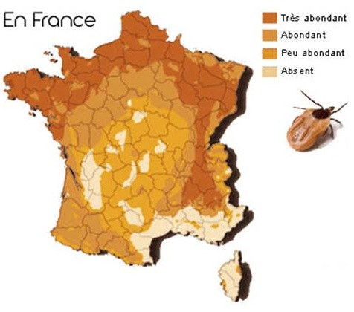
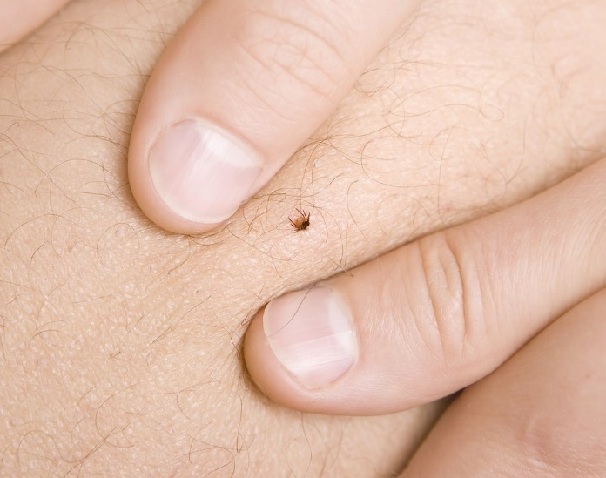
Maladie de Lyme
  Frédéric, 13 ans, rentre de son camp scout en Alsace, où il a beaucoup randonné dans la forêt Vosgienne.
  Il consulte avec sa Maman inquiète, car elle suspecte la présence d’une tique enchassée au niveau du bras. Votre examen minutieux révèle un érythème migrant
  Quelle est votre attitude ?

Slide 46
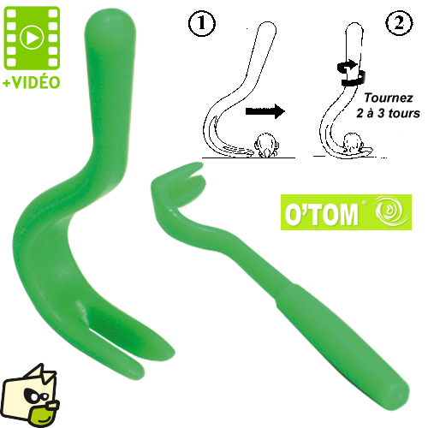
Maladie de Lyme
  Zoonose due à Borrelia burgdoferi, transmise par la morsure d'une tique.
  Prévention primaire : information du public et professions exposées, protection mécanique avec vêtements protecteurs longs et fermés.
  Prévention secondaire : examen cutané minutieux à la recherche de tiques, retrait rapide de la tique avec une pince fine ou tire-tique, pas d'utilisation de substances chimiques (éther, alcool…).
  Recherche de l’érythème migrant
  .

Slide 47
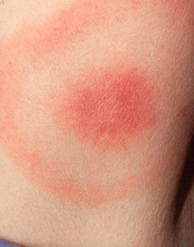
Maladie de Lyme
  Une maladie en trois phases
  L’érythème migrant
Au stade primaire survient une lésion cutanée, 3 à 30 jours après la morsure, l'érythème migrant chronique de Lipschutz (EMC).
C'est une lésion annulaire, non inflammatoire, peu ou pas prurigineuse, centrée par le point de piqûre, plus claire dans la partie interne qu'en bordure et qui évolue de façon centrifuge, pouvant atteindre jusqu'à 10 cm de diamètre.
Cet érythème migrant chronique se voit dans 50% des cas. Il disparaît spontanément, sans traitement, après 3 à 4 semaines.
Asthénie, fébricule (petite fièvre), céphalées ou myalgies (douleurs musculaires) peuvent survenir lors de cette phase.
L'érythème migrant est suffisant pour établir le diagnostic et les tests sérologiques ne sont pas recommandés dans ce cas.

Slide 48
Maladie de Lyme
  Stade secondaire
  Troubles articulaires :
    L'arthrite de Lyme est la forme la plus répandue. C'est aussi le symptôme le plus courant de la maladie de Lyme. Elle se caractérise par une monoarthrite brusque touchant les grosses articulations et particulièrement le genou. Elle peut subvenir entre 2 semaines et 2 ans après la piqûre
    Le diagnostic est établi par la détection de la présence dans le sang d'immunoglobulines anti-Borrelia burgdorferi par un test immuno-enzymatique (ELISA), puis confirmé par immunotransfert. Il peut être confirmé par une analyse du liquide synovial.
  Troubles neurologiques (15 % des cas en europe ) ou neuroborréliose précoce
    Les Méningoradiculites constituent une large majorité des cas de neuroborrélioses. Elles surviennent entre 5 et 90 jours après la piqûre de tique et sont associées à des douleurs radiculaires sévères, des troubles de la sensibilité, une atteinte des nerfs périphériques et crâniens (syndrome de Garin-Bujadoux-Bannwarth), une paralysie faciale ou oculomotrice, une surdité soudaine ou encore des syndromes vestibulaires.
    Les méningites, myélites et encéphalites complètent le tableau des troubles neurologiques.
    Une ponction lombaire à la recherche d'une méningite lymphocytaire associée permet d'établir le diagnostic. En cas de paralysie faciale, la recherche de la sérologie dans la sang est un élément suffisant pour déclencher le traitement antibiotique spécifique.

Slide 49
Maladie de Lyme
  Stade secondaire
  Troubles dermatologiques
    Le Lymphocytome borrélien est un nodule indolore, de couleur rose, rouge ou bleue, mesurant de 1 à 5 cm, typiquement localisé sur le lobe de l’oreille chez l’enfant et sur l’aréole mammaire chez l’adulte plus rarement sur le tronc, la face ou le scrotum.
    Cette manifestation clinique est rare mais plus fréquente chez les enfants (7%) que les adultes (2%).
    Le diagnostic peut être établi si la localisation est typique et que les antécédents du patients l'ont conduit dans un contexte favorable à une morsure de tique. Il est cependant recommandé de le confirmer par des méthodes sérologiques (Test ELISA confirmé par WesternBlot) ou histologiques.
    Lymphocytome borrélien Atypique
  Troubles cardiaques et ophtalmiques
    Enfin, quoi que bien plus rarement, des troubles cardiaques le plus souvent asymptomatiques (myocardite) peuvent être mis en évidence ainsi que des troubles ophtalmiques variables qui peuvent toucher de façon non spécifique n'importe quel système oculaire dans 1% des cas.

Slide 50
Maladie de Lyme
  Stade tertiaire
Troubles neurologiques
  Les neuroborrélioses tardives peuvent se produire entre 6 mois et plus de 10 ans après la piqûre de tique. Encéphalomyélites progressives et polyneuropathies sensitives axonales sont les plus souvent constatées et associées à des anomalies du liquide encéphalo rachidien (hyperprotéinorachie et réaction lymphocitaires) et à une acrodermatite chronique atrophiante.
Troubles dermatologiques
  L'acrodermatite chronique atrophiante touche essentiellement les femmes européennes et débute plusieurs mois ou plusieurs années après l'infection.
  Le stade précoce de l'acrodermatite chronique atrophiante est caractérisé par une inflammation associée un érythème diffus, bleu, violet ou rouge avec un changement de texture de la surface de la peau. Les localisations sont variables : dos de la main, dos du pied, talon, genou, cuisse, fesses.
  Surviennent ensuite des changements de structure de la peau dont la surface devient très fine et laisse transparaitre le réseau veineux sous jacent. Les pertes de fibres élastiques et de follicules pilo-sébacés se multiplient, l'atrophie progresse et devient définitive.
Arthrite chronique destructive
  Dans la phase tardive, les troubles articulaires non soignés ou résistants à l'antibiothérapie prennent une forme chronique et douloureuse.

Slide 51
Maladie de Lyme
Traitement prophylactique
en l'absence d'érythème chronique migrant
  Le traitement prophylactique (en l'absence d'érythème migrant) peut être envisagé si
    durée d'attachement de la tique supérieure à 48 heures
    durée d'implantation de la tique inconnue mais tique gorgée de sang au moment du retrait
  Avant 8 ans :
    AMOXICILLINE PO : 50 mg/kg/j en 3 prises quotidiennes (sans dépasser 2 g/j) pendant 10 jours
  8 ans et plus :
    DOXYCYCLINE PO : 200 mg (soit 2 comprimés) en 1 prise unique

Slide 52
Maladie de Lyme
  Phase primaire :
  infection locale cutanée (érythème migrant, éventuelles arthralgies)
    Avant 8 ans
      AMOXICILLINE PO : 50 mg/kg/j en 3 prises quotidiennes pendant 14 jours (jusqu'à 21 jours si érythème migrant multiple)
    8 ans et plus :
      AMOXICILLINE PO : 50 mg/kg/j en 3 prises quotidiennes pendant 14 jours (jusqu'à 21 jours si érythème migrant multiple)
      ou DOXYCYCLINE PO : 4 mg/kg/j (sans dépasser 200 mg/j) en 2 prises quotidiennes pendant 14 jours (jusqu'à 21 jours si érythème migrant)
    En cas d'allergie ou de contre-indication
      CÉFUROXIME-AXÉTIL PO : 30 mg/kg/j (sans dépasser 1 g/j) en 2 prises quotidiennes pendant 14 jours (jusqu'à 21 jours si érythème migrant multiple)
      ou AZITHROMYCINE PO : 20 mg/kg/j (sans dépasser 500 mg/j) en 1 prise quotidienne pendant 10 jours

Slide 53
Maladie de Lyme
      Phase secondaire ou tertiaire :
      formes neurologiques, rhumatologiques, cutanées, ophtalmologiques, etc.
    HOSPITALISATION

Slide 54
Prophylaxie du Meningocoque
Épidémiologie
  Infections invasives à méningocoque dues aux séro-groupes A, B, C, Y, W135.
  Bactérie très fragile qui ne survit pas dans le milieu extérieur.
  Transmission par les sécrétions rhino-pharyngées (gouttelettes).
Prophylaxie des sujets contacts
  Prophylaxie d'un sujet ayant été en contact avec un cas index :
  Concerne tous les sujets contacts identifiés, quelque soit leur statut vaccinal.
  À faire dans les 24-48 h suivant le diagnostic, n'a plus d'intérêt après 10 jours du dernier contact avec le cas index.
  Pas d'éviction scolaire des sujets contacts.

Slide 55
Prophylaxie du Meningocoque
Définition d'un sujet contact devant bénéficier d'une prophylaxie
  Exposition directe aux sécrétions rhino-pharyngées d'un cas dans les 10 jours précédant son hospitalisation
  Contact < 1 mètre, en face à face, pendant au moins 1 heure (moins si toux importante ou éternuements fréquents)
  Si contact bouche à bouche : pas de limite de durée
  Les personnes ayant été en contact avec les sujets contacts du cas index ne sont pas à risque.
  La prophylaxie est l'occasion de vérifier le statut vaccinal anti-méningococcique du patient.

Slide 56
Prophylaxie du Meningocoque
Traitement antibiotique de 1ère intention
  RIFAMPICINE PO : pendant 2 jours
    âge entre 1 mois et 15 ans : 20 mg/kg/j (sans dépasser 600 mg/j) en 2 prises quotidiennes
    âge < 1 mois : 10 mg/kg/j en 2 prises quotidiennes
En cas de contre-indication ou de résistance confirmée à la rifampicine
  CEFTRIAXONE IM : 125 mg en 1 injection unique
  ou CIPROFLOXACINE PO : 20 mg/kg (sans dépasser 500 mg) en 1 prise unique
Mises en garde
  La RIFAMPICINE colore les sécrétions en rouge (urine, salive, larmes). Ne pas utiliser de lentilles de contact pendant le traitement.

Slide 57
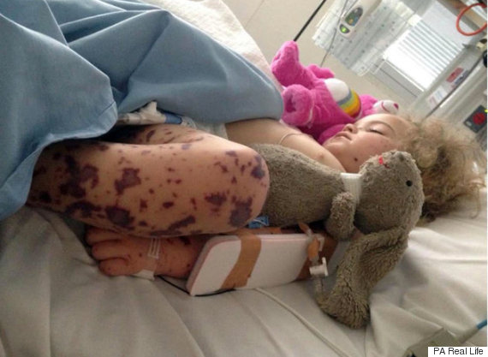
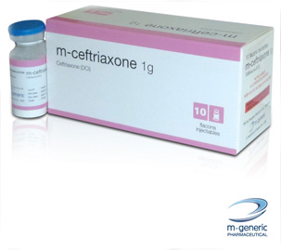
Meningocoque

Slide 58
Attention aux AINS + Maladies infectieuses
Les AINS sont susceptibles de masquer les premiers signes d’une infection et ainsi d’aggraver le pronostic de certaines infections.
Des cas d’aggravation d’infections dentaires, de varicelle, de pneumopathies et d’infections ORL, chez des patients traités par AINS sont régulièrement rapportés.
En première intention : PARACETAMOL

Slide 59


Slide 60
Sources (Ctrl + clic sur le lien)
SPILF, SFP, GPIP. Antibiothérapie par voie générale en pratique courante dans les infections respiratoires hautes de l’adulte et l’enfant. Recommandations de bonne pratique. Novembre 2011.
CMIT. Coqueluche. In : Maladies Infectieuses et Tropicales. E. PILLY, 2010, N° ISBN : 978-2-916641-29-4.
CSHPF. Rapport du 5 septembre 2008 relatif à la conduite à tenir devant un ou plusieurs cas de coqueluche. 2008.
AFSSAPS. Antibiothérapie par voie générale dans les infections respiratoires basses de l'adulte et de l'enfant. Recommandations. Octobre 2005.
ANAES. Prise en charge de la bronchiolite du nourrisson. Conférence de consensus. Septembre 2000.
http://www.infectiologie.com/UserFiles/File/medias/Recos/2014-infections-urinaires-pediatrie.pdf
AFSSAPS. Prescription des antibiotiques par voie locale dans les infections cutanées bactériennes primitives et secondaires. Recommandations. Juillet 2004.
CMIT. Infections cutanéomuqueuses bactériennes et mycosiques. In : Maladies Infectieuses et Tropicales. E. PILLY, 2010, N° ISBN : 978-2-916641-29-4.
AFSSAPS. Information sur la réévaluation des pénicillines du groupe M : oxacilline et cloxacilline. Mai 2011.
SPILF. 16e conférence en thérapeutique anti-infectieuse. Borréliose de Lyme : démarches diagnostiques, thérapeutiques et préventives. Med Mal Infect. 2007 Dec ; 37 Suppl 3 : S153-74.
Leroy J. Conduite à tenir devant une piqûre de tique en Franche-Comté. 2012.
Direction Générale de la Santé. INSTRUCTION N° DGS/RI1/DUS/2014/301 du 24 octobre 2014 relative à la prophylaxie des infections invasives à méningocoque

